Slide 1
太行交通大模型研发进展
高开集团 省交规院
2025年7月

Slide 2
目录
发展现状
总体进展
预期产品
后续计划

Slide 3
一、交通大模型发展现状

Slide 4
一、大模型发展现状
国内交通大模型
大模型 | 研发单位 | 基模 | 数据基础 | 典型功能 | 主要指标
蓝翼大模型 | 中国交通建设集团有限公司 （2025年2月发布） | 预训练土木建筑大模型 | 整合中交集团在交通基建领域积累的158TB 行业数据，400 亿 Token 高质量行业文本和200 万图像文本 | 规划30余项智能体，已经实现设计智能助手、施工方案智能生成、路面病害检测、合同审核、港口智能设计与调度等5类功能 | 140 亿参数语言模型 + 70 亿参数多模态模型，行业知识覆盖率达75%，行业知识准确率达85%
“科宝” 大模型 | 广西交科集团 （2025年2月发布） | DeepSeek-R1 | 整合广西交科集团40余年积累的海量公路建管养运数据和专业知识库 | 智能查询、智能推理，工程量智能编排、交通运行态势分析、交通安全风险预警、大件运输智能审查等6类功能 | 部署峰值算力 60PetaFLOPS 的高性能服务器；覆盖 10000 余公里高速、20000 余公里路网数据
经纬交通大模型 | 陕西交控、山东高速、江西交投、河南交投、安徽交控、内蒙古交通集团等六省交通企业 （2025年3月发布） | 通用大模型定制化训练 | 聚合六省份交通企业沉淀的养护标准、事故处置预案等专业知识库，构建涵盖40万余条交通实体关系的知识图谱 | 面向 “建管养运服” 全链条，提供智能问答、智能路网管理、精准养护决策、招投标辅助、客户画像分析等5类功能 | 模型规模暂未公开。其他技术指标：招投标时效提升 45%，客户画像线索转化率提升 35%，事故预警提前量延长至 30 分钟
绿美通道交通大模型 | 云南省交通投资建设集团有限公司 （2025年7月发布） | 本地化部署盘古、DeepSeek、智谱清言等国产通用大模型 | 构建600GB 行业知识语料库 + 400GB 企业专有知识库，覆盖交通 “建管养运服安办” 全流程业务数据 | 预计包含30多个智能体，已经完成知识问答、合同化合规审查、业务数据简报生成、施工图纸智能审核、工程进度智能分析、路网运行态势研判等6类功能 | 智算中心通用算力 4.5 万核、AI 算力 100P，存储 10PB；行业认知模型准确率 84%，态势感知模型精度提升 9.91%
Notes:
第一个是中交集团发布的蓝翼大模型，采用通用大模型技术预训练的土木建筑基础大模型。（2025年2月）
数据基础方面：整合中交集团在交通基建领域积累的 158TB 行业数据，覆盖设计、施工、运养全产业链，清洗加工 400 亿 Token 高质量行业文本和 200 万图像文本对语料库进行增量训练、10 万余条专业问答进行专家对齐训练。
典型功能方面，覆盖土木建筑行业设计、施工、运养全产业链，具备工程规范、项目管理和施工工艺等专业知识，支持BIM智能设计、施工方案生成、公路病害检测、合同合规审核、供应链智能招采等功能
第二个是广西交科发布的科宝大模型，是基于DeepSeek r1研发的交通领域垂直大模型。。（2025年2月发布）
数据基础方面：整合了广西交科集团40余年积累的海量公路建管养运数据和专业知识库。
典型功能方面，包含七个方面。
▪ 智能查询：实现数据库信息的智能查询，快速获取所需数据。
▪ 精准检索：能够精准检索专业规范，为用户提供准确的行业标准和要求。
▪ 智能推理：支持养护决策的智能推理，为公路养护维修策略提供科学依据。
▪ 工程量智能编排：支持工程量的智能编排，优化交通建设项目的管理。
▪ 交通运行态势分析：能够分析交通运行态势，为交通管理提供数据支持。
▪ 交通安全风险预警：具备交通安全风险预警功能，提前发现潜在问题。
▪ 大件运输智能审查：助力大件运输许可服务的高效审查，提升政务服务效率 。
第三个是陕西、山东、江西、河南、安徽、内蒙古六省份交通集团发布的经纬交通大模型，基于通用大模型进行定制化训练
数据基础方面：六省份交通集团的设计、施工、运养全产业链数据
典型功能方面：面向 “建管养运服” 全链条，提供智能问答、项目方案推荐、跨部门协作知识调取、智能路网管理、精准养护、招投标辅助、客户画像分析等能力。
第四个是云南省交通投资建设集团有限公司联合华为、长安大学发布的绿美通道·交通大模型，基于本地化部署盘古、DeepSeek、智谱清言等国产通用大模型研发
数据基础方面：构建600GB 行业知识语料库 + 400GB 企业专有知识库，覆盖交通 “建管养运服安办” 全流程业务数据
典型功能方面，
效率提升类：知识问答、合同化合规审查、业务数据简报生成、小语种翻译
业务赋能类：施工图纸智能审核、工程进度智能分析、路网运行态势研判
安全保障类：AI 应急值班员（7×24 小时异常事件响应）、AI信息员

Slide 5
一、大模型发展现状
交通大模型开始从概念探索阶段迈入场景深耕阶段，当前大模型在高速公路领域主要应用总结如下：
国内交通大模型
构建专业知识库
涵盖交通行业的标准规范、项目案例、施工工艺等，提供精准的知识服务
数据智能查询
数据库信息查询，实现高效检索
知识管理与推送，整合行业知识，形成动态知识图谱
01
02
支持智能决策
养护决策推理，根据路况监测数据和历史案例，生成科学的养护维修策略
运营优化建议，进行流量分析、拥堵预测等，提供优化建议和解决方案
智能办公与自动化
文档处理与报告生成，支持智能文档处理，包括会议纪要生成、报告自动化生成等
智能问答与客服，快速解答用户在交通建设、管理、养护等方面的问题
03
04

Slide 6
一、大模型发展现状
太行交通大模型研发历程
2024年2月-8月
2025年3月-7月
2026年1月-7月
睿途、通途等智能体开发
开始推出部分应用场景
集团级知识库开始建设
大模型技术现状调研
大模型集团内应用需求调研
发布太行交通大模型
拓展算力部署
太行交通大模型
工作路线图
算力服务器搭建
算力平台部署
训练数据持续收集
推进剩余智能体建设
完善集团级知识库
持续完善应用场景
训练建设与运营大模型
2024年9月-2025年2月
2025年8月-12月

Slide 7
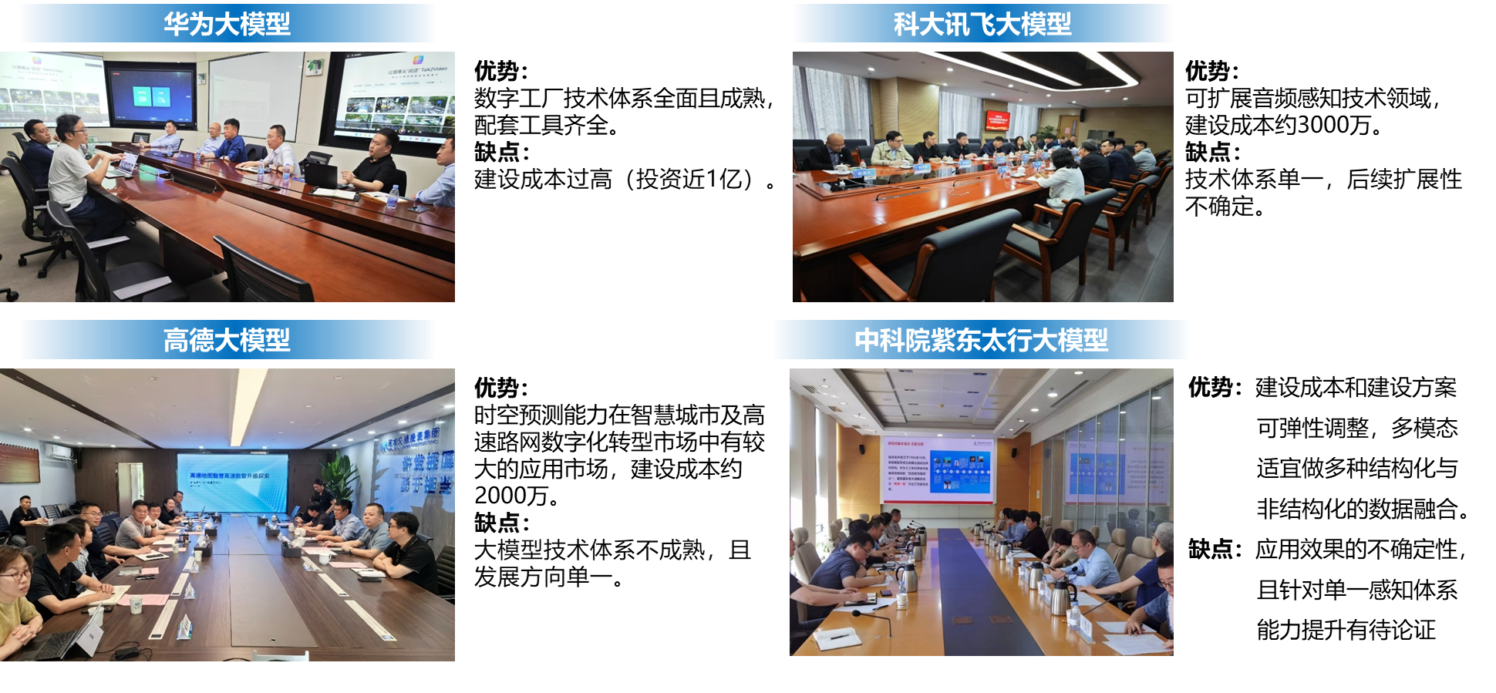
一、大模型发展现状
积极开展调研
2024年2月至8月，线上线下相结合的方式调研国内主流大模型厂商30余次。
Notes:
2024年2月至8月，先后完成华为盘古、中科院紫东太初、科大讯飞与高德云睿时空等国内大模型的调研，了解掌握国内通用大模型发展和应用水平，对大模型在交通行业的垂直应用有了较为清晰的认识，初步确立了“太行交通大模型”的建设目标、主要能力、应用场景，基本明晰交通行业大模型技术研究路线，有效支撑了“太行交通大模型”的研究开展。

Slide 8
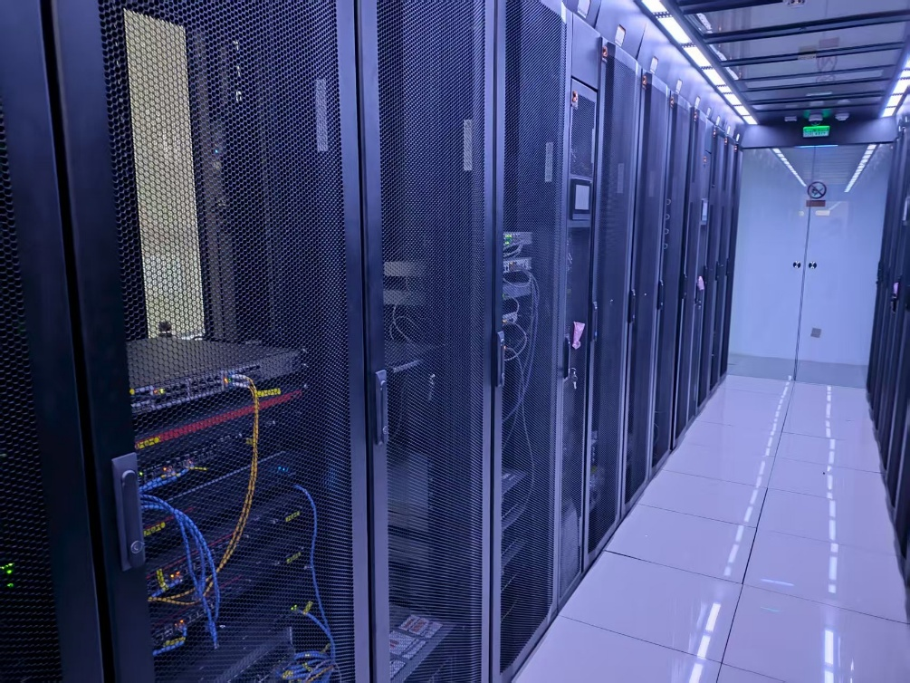
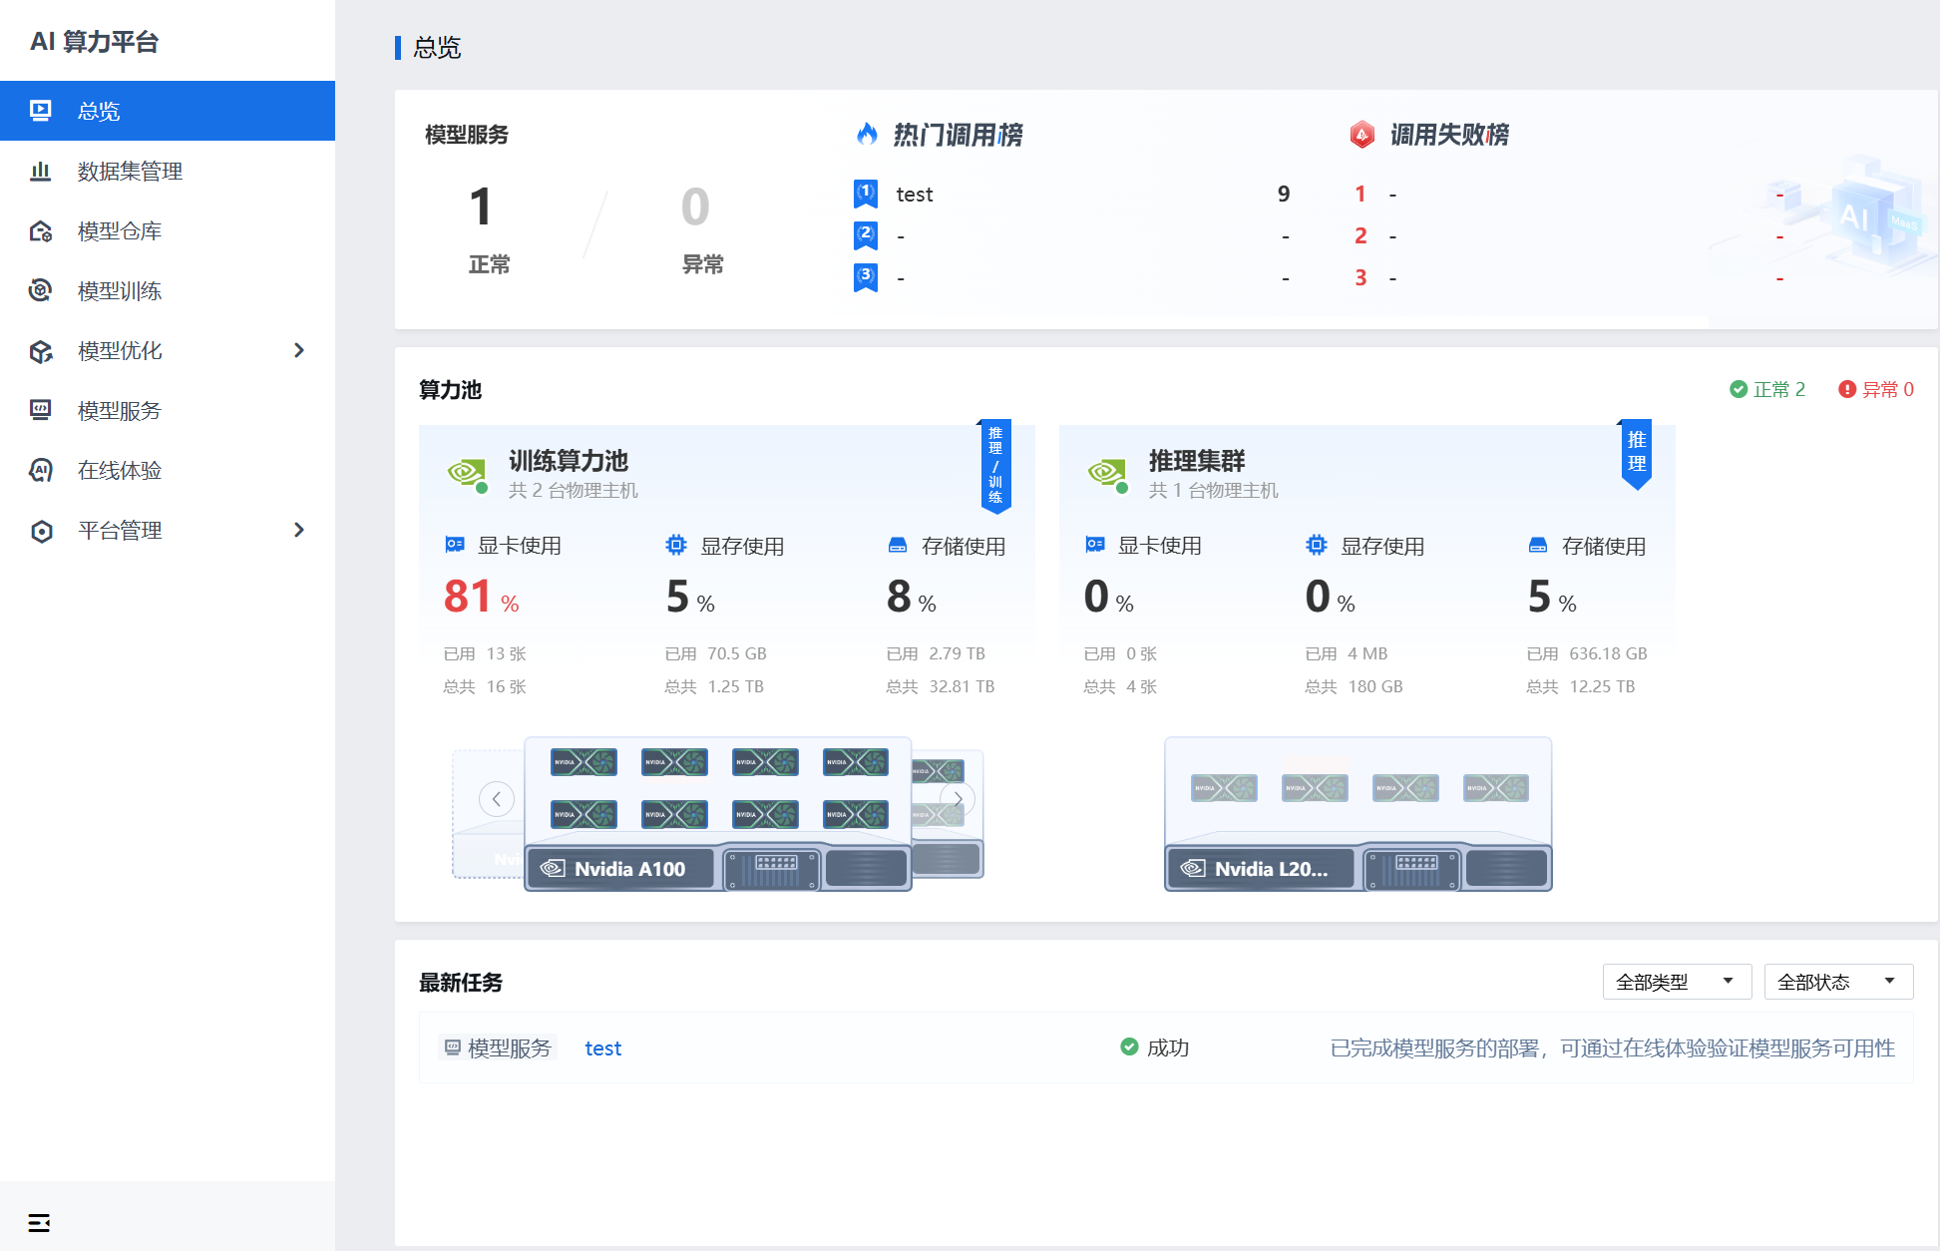
一、大模型发展现状
部署超算服务器
2024年12月，完成首台超算训推一体机部署；目前算力共计8P。
搭建超融合AI算力平台，提供算力分配，支撑开展知识库、智能体、跨模态大模型事件事故检测等应用场景前期研发工作。
大模型推理服务器
AI算力平台

Slide 9
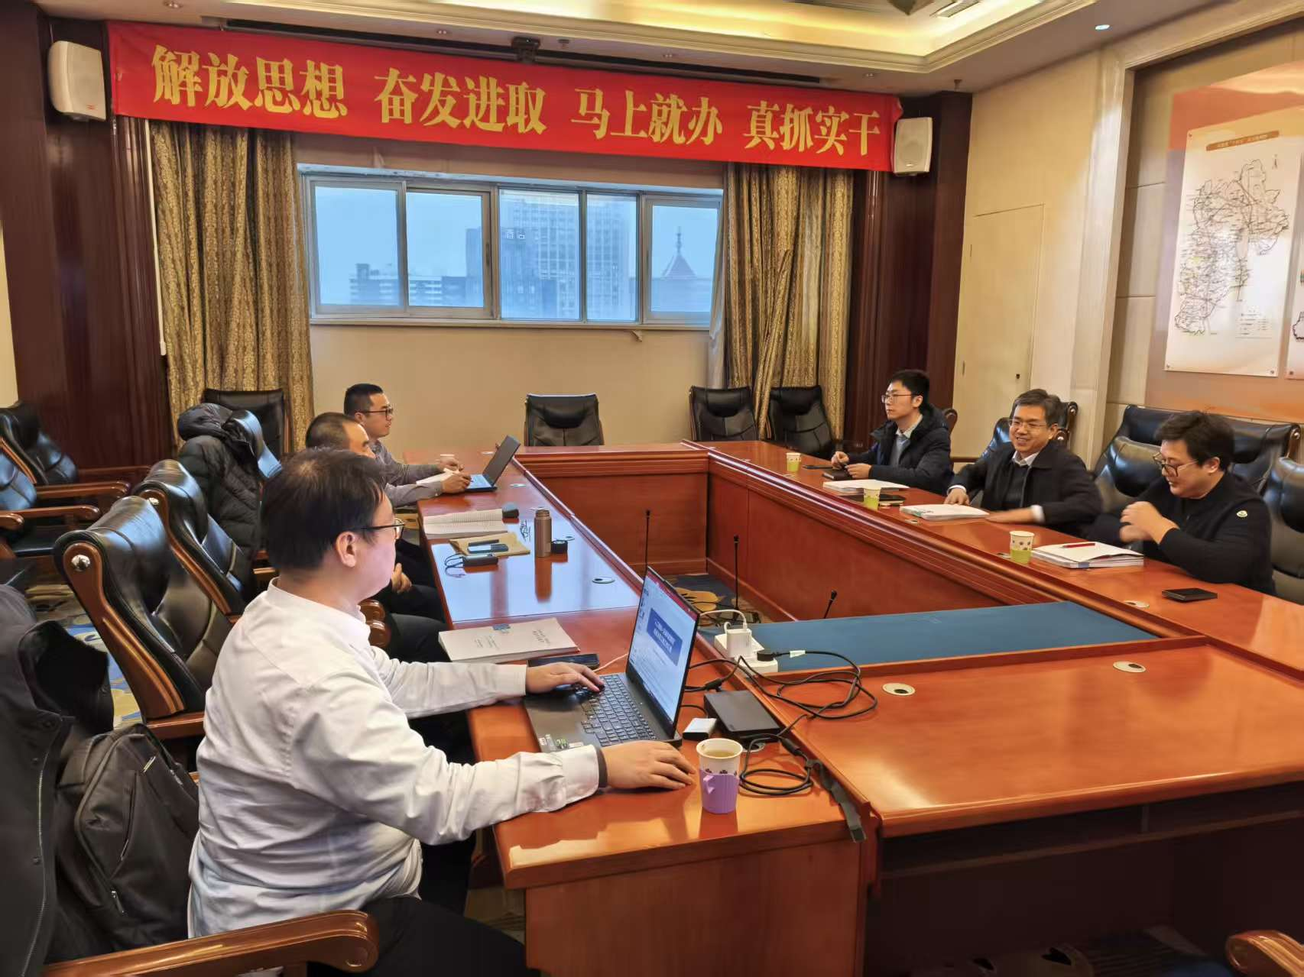
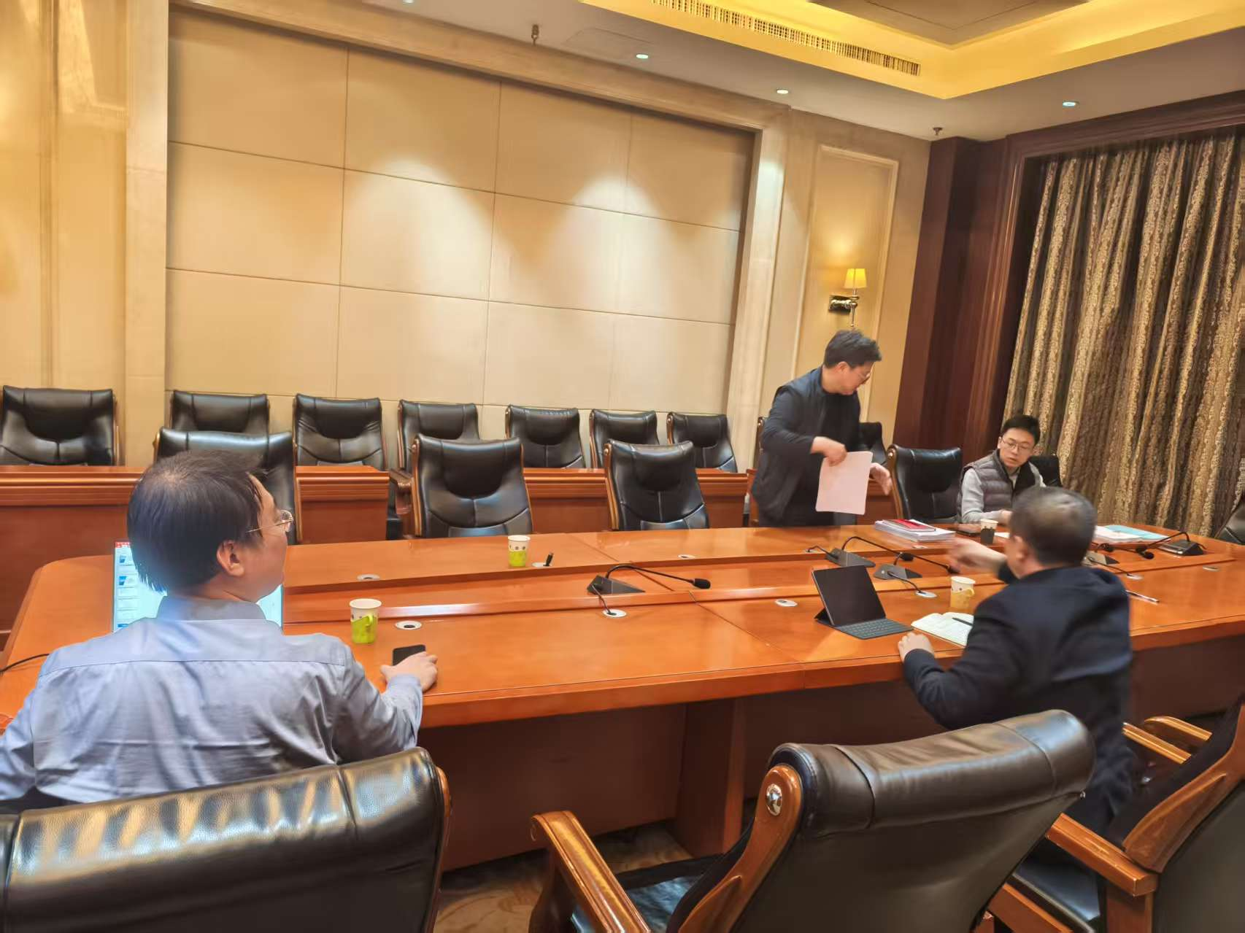
一、大模型发展现状
争取项目支持
在项目立项方面，一是申报发改委“人工智能+交通风险管控”场景示范工程；二是申报2025年度河北省重大科技支撑计划项目《大模型驱动的交通运行态势智能监测与协同管控》。
2024.12.12
2025.01.02

Slide 10
二、总体进展

Slide 11
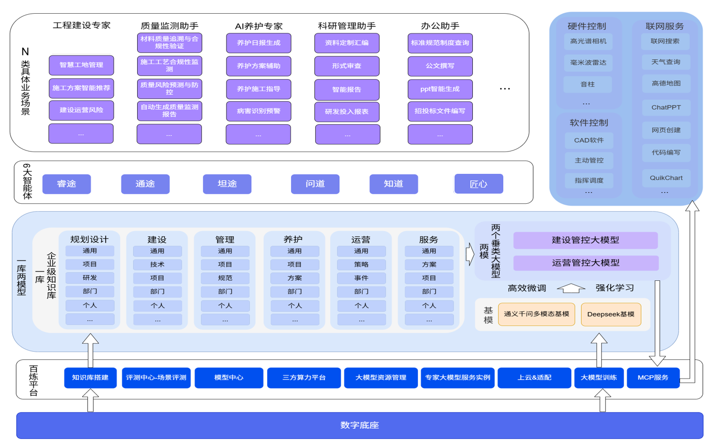
二、总体进展-“1+2+6+N”总体架构
一个基础：1个集团级“规、建、管、养、运、服”知识库
两项支撑：建设风险管控大模型、运营风险管控大模型
六个智能体：
建设风险管控：睿途智能体
运营风险管理：通途智能体
养护辅助决策：坦途智能体
大数据分析：问道智能体
交通短临预测：知道智能体
勘察设计优化：匠心智能体
N个应用场景：拓展应用于200余类具体场景
场景小切口
垂类大模型
行业大模型
Notes:
太行交通大模型总体架构是，一是一个知识库，2是两个垂类大模型，6是针对六类应用场景研发的6个智能体，分别是建设风险管控的睿途智能体，运营风险管理的通途智能体、养护辅助决策的坦途智能体、大数据分析的问道智能体、交通短临预测的知道智能体、勘察设计优化的匠心智能体。
依托六个智能体和两个垂类大模型，拓展应用于200余类具体场景，目前已经实现25类应用场景。
我们的总体发展思路是针对场景开展小切口应用，锻造形成垂类大模型，最后待应用成熟后再训练形成行业大模型。

